Slide 1
Execução Interna de Programas: Um Mergulho Visual na Operação do Computador

Slide 2

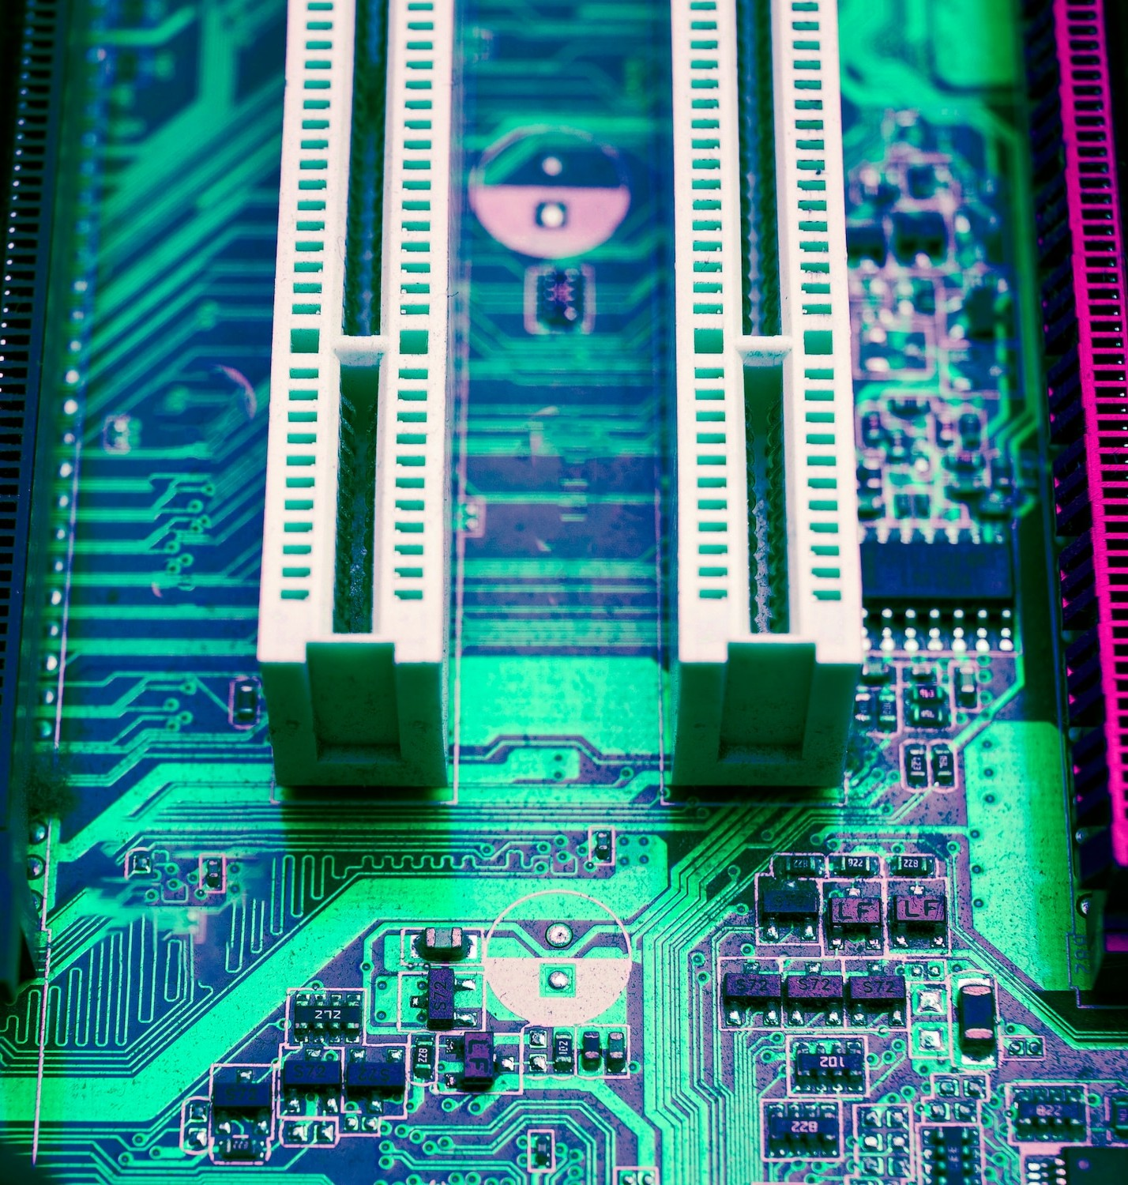



INTRODUÇÃO À EXECUÇÃO INTERNA
A execução interna de programas é fundamental para entender como um computador opera. Este processo envolve a interpretação e a execução de instruções, permitindo que o hardware e o software trabalhem em conjunto de forma eﬁciente.
Vamos explorar os elementos-chave dessa operação.

Slide 3




CICLO DE EXECUÇÃO DE INSTRUÇÕES
O ciclo de execução de instruções é composto por várias etapas: busca, decodiﬁcação, e execução. Cada uma dessas fases é crucial para a correta operação do sistema, garantindo que as instruções sejam processadas de maneira eﬁciente e em ordem adequada.

Slide 4
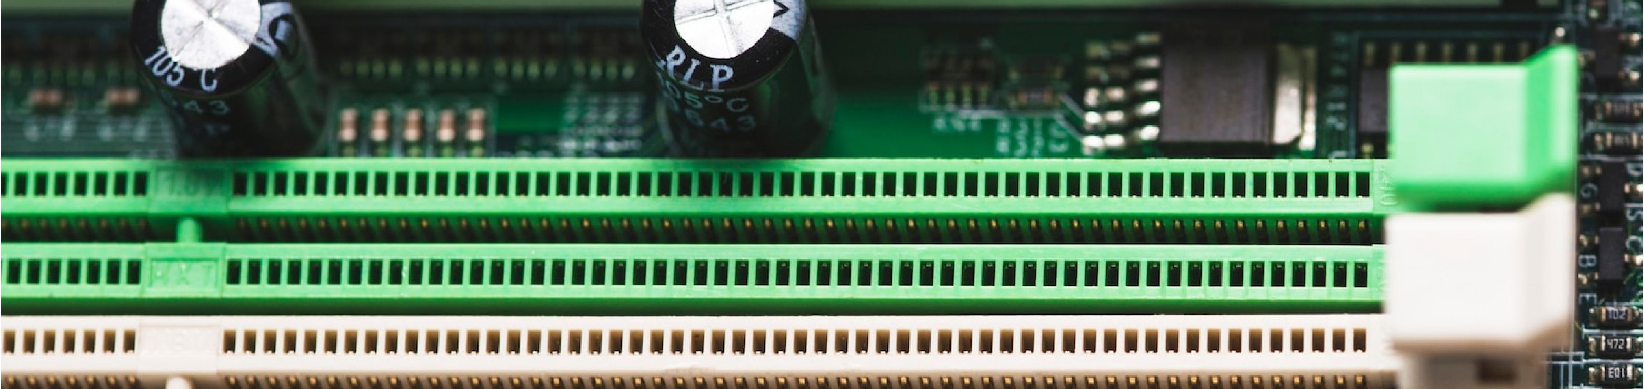
GERENCIAMENTO DE MEMÓRIA
O gerenciamento de memória é essencial durante a execução de programas. Ele garante que a memória RAM seja utilizada de forma otimizada, alocando e liberando espaço conforme necessário, o que é vital para o desempenho do sistema e a execução eﬁciente de múltiplos programas.

Slide 5

CONCLUSÃO
Compreender a execução interna de programas oferece insights valiosos sobre a operação de um computador. A eﬁciência do ciclo de execução e do gerenciamento de memória são fatores críticos que impactam o desempenho geral. Dominar esses conceitos é fundamental para proﬁssionais da área.

Slide 6
OBRIGADO!

